Slide 1
Måltidskassen
- En innovationsproces

Slide 2
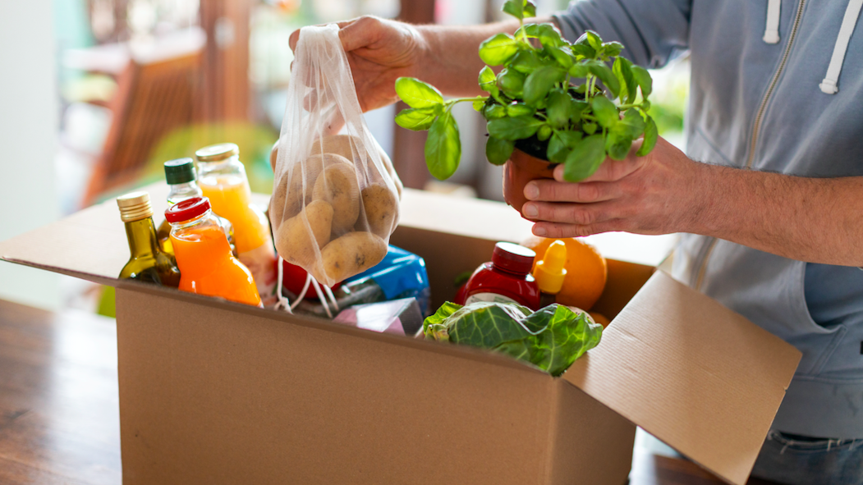
Opgave:
I skal udvikle et måltid i grupper, som samlet kan indgå i en måltidskasse

Slide 3
En familie på to voksne og to hjemmeboende børn søger inspiration til at spise mere varieret. De prøver at finde nye aftensmåltider, som kan udvide de sædvanlige madretter i hverdagene. Derfor leder familien efter en måltidskasse, som kan gøre madlavningen mere spændende.
Case: Måltidskasse

Slide 4
5 grupper – 5 benspænd
Gruppe | Måltidsbenspænd
1 | 100% plantebaseret
2 | Laktosefrit måltid
3 | Måltidet skal være billigst muligt (maks. 20 kr. pr mand)
4 | Måltidet skal kunne tilberedes uden ovn og/eller komfur
5 | En af børnene er ikke glad for fisk. I måltidet skal der indgå fisk, som er “kamufleret”

Slide 5
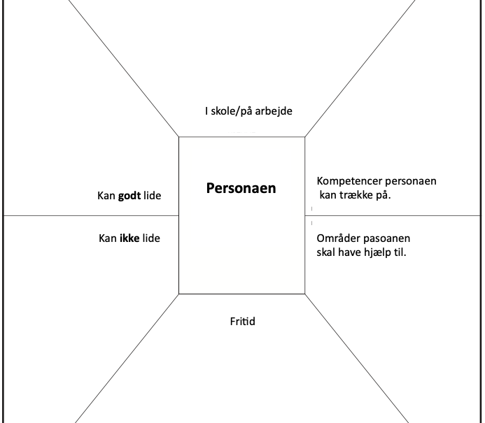
Undersøg I
I skal nu definere jeres målgruppe familie ved at udfylde skemaet for personaerne.

Slide 6
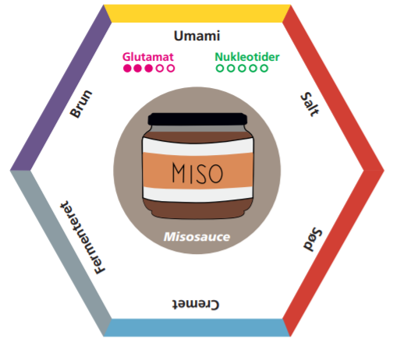
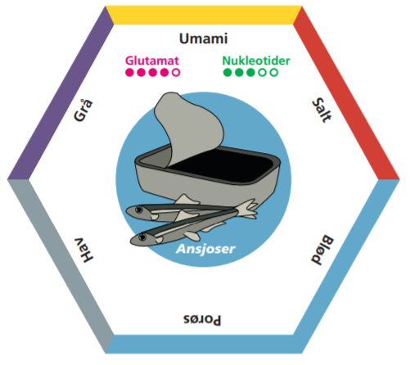
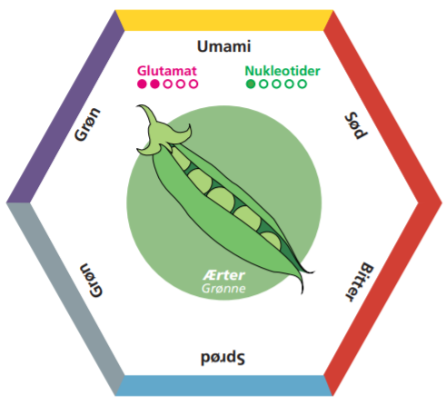
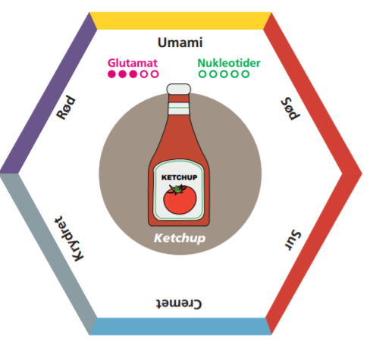
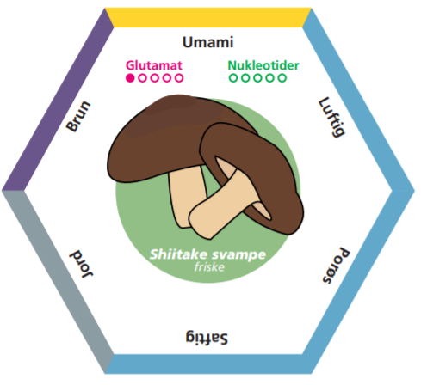
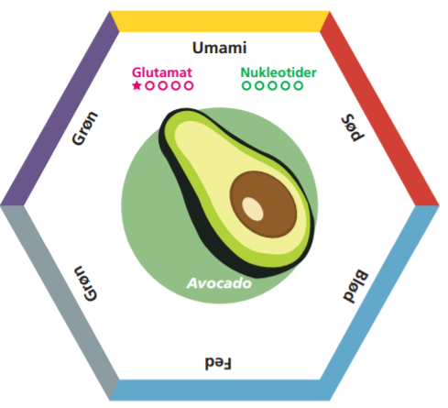
Undersøg II - I skal nu spille Måltidspillet!
Snak om nedenstående, mens I spiller spillet:
Hvad et vigtigt for at kombinere et velsmagende måltid?
Hvilke grundsmage er vigtige i et måltid?
Hvordan kan et måltid sammensættes med høj umami-værdi?

Slide 7
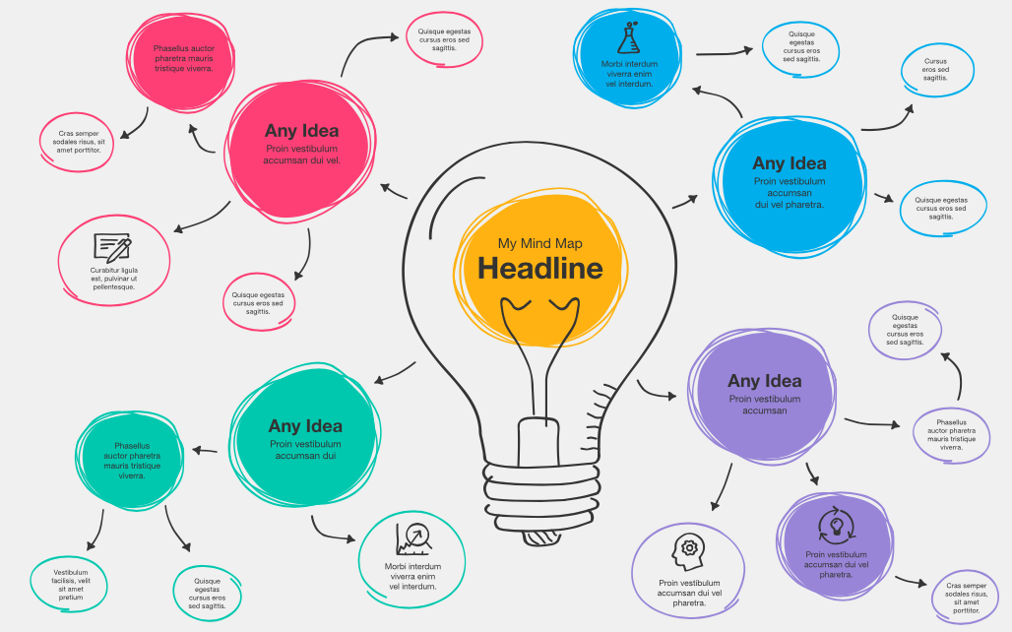
Undersøg III
Brainstorm
I skal undersøge hvad jeres måltids-benspænd indebærer.
I skal lave et mindmap til at nedskrive de ideer og tanker, som I får ved undersøgelsen.

Slide 8
Definer
I skal nu definere og/eller kreere jeres måltid!
I skal snakke om følgende:
Hvordan kan jeres benspænd løses bedst?
Hvordan kan I imødekomme hele familiens behov?
Kræsenhed, allergi og intolerance, budget mm.
Hvor lang tid skal familien bruge på at lave måltidet?
Hvor mange ingredienser skal familien bruge til måltidet?
Hvad er budgettet for måltidet?

Slide 9
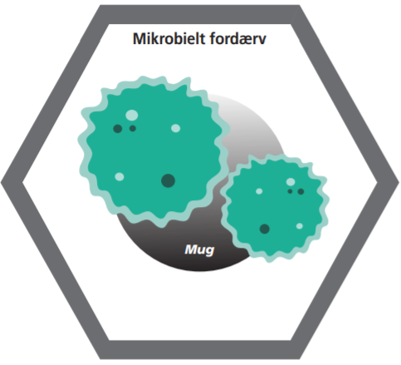
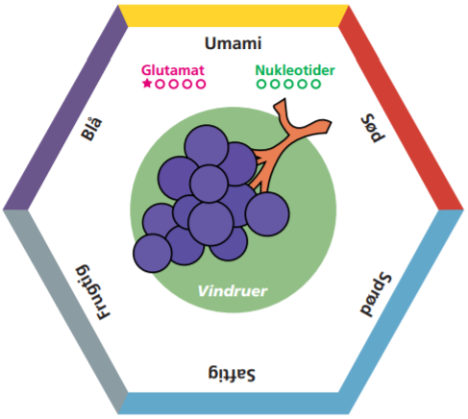
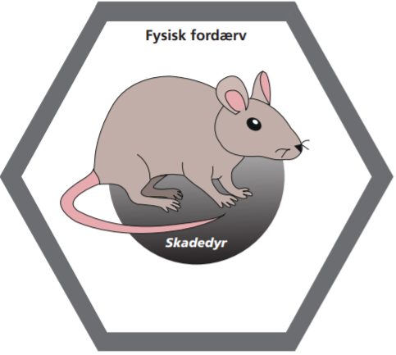
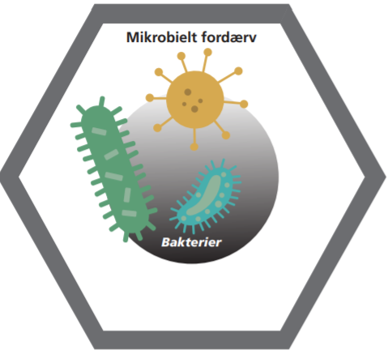
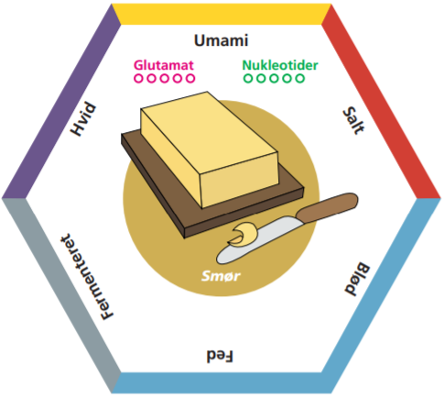
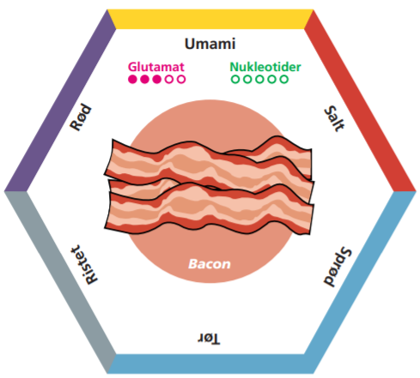
En snak om emballage og holdbarhed...
Emballage | Fødevarer | Fordele | Ulemper
Plast | Grøntsager (i åndbart eller plastiknet), kød-, mælk-, fiskeprodukter | Alsidigt – kan både være åndbart, blødt, hårdt, gennemsigtigt, farvet | Svært at sortere, hvis emballagen er blandede typer plastik, svært at genanvende
Pap | Grøntsager (rod- og bælgfrugter), kornprodukter | Bionedbrydeligt, nemmere at affaldssortere | Tåler ikke fugt, er ikke slidstærkt
Metal | Dåser til fødevarer, der er tilberedt/forarbejdet (tomatsovs, kokosmælk, færdigretter etc.) | Lang holdbarhed, stabilt, hårdfør under transportering | Svær at genanvende til fødevarer, miljøbelastende at producere

Slide 10
Udvikl
I skal nu udvikle jeres måltid, så det passer, til de benspænd I har fået.
Følgende skal indgå i på en plakat:
Jeres måltids-benspænd
Nedskrevne tanker og ideer fra undersøg- og definer-fasen.
Hvilke ingredienser skal der indgå? Hvor findes umami henne i jeres ret?
Hvordan laver man jeres ret? (lav opskrift)
Hvordan skal jeres ingredienser være doseret? (Hakket, doseret, ren råvare). Hvad er fordele og ulemper ved, at ingredienserne kommer doseret?

Slide 11
Præsentér
Giv hinanden feedback på:
Var opskriften nem at forstå?
Hvilke(n) indgrediens(er) havde høj umami i måltidet?
Hvordan var måltidet emballeret?
Kunne der være forbedringer af måltidet?

Slide 12
Refleksion
I skal nu gengive to gode ting ved de andres præsentation, som I eventuel kunne buge til en videreudvikling af jeres egen måltidsret.
Opsamlende spørgsmål:
“Hvad kan I bruge fra de andres præsentationer?”
“Er der nogle af måltiderne, som I tænker er svære/lette at udvikle? Og hvorfor?”
“Er der løsninger fra de andre grupper, som virker overraskende? Hvorfor/hvorfor ikke?”

